Slide 1
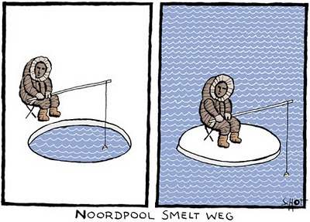
Thema Biosfeer
Paragraaf 2 HET BROEIKASEFFECT

Slide 2
Broeikas: vasthouden van warmte
Tuinbouw: glas laat zonnewarmte door en houdt deze (deels) vast
Aarde: atmosfeer laat zonnewarmte door en houdt deze (deels) vast

Slide 3
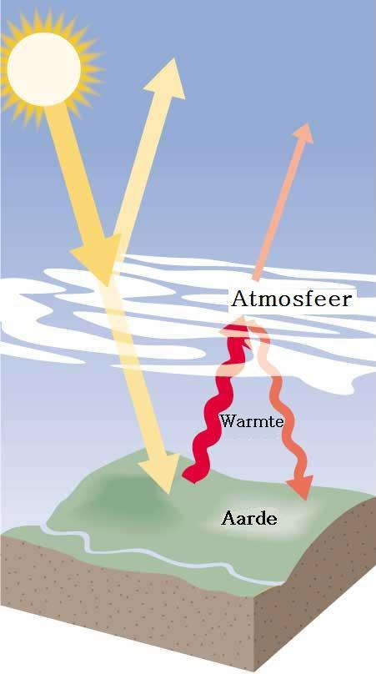
Het natuurlijk broeikaseffect
Broeikaseffect: evenwicht opname - afgifte warmte
Opname: straling van de zon
Afgifte: reflectie zonnestraling + afgifte van warmte (infrarood) naar heelal
Broeikaseffect: deel van ingekomen warmte dat door atmosfeer wordt vastgehouden

Slide 4
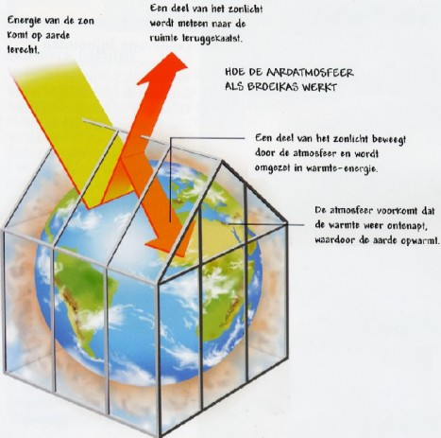
Noodzaak van broeikaseffect
Aarde: enige planeet in zonnestelsel met leven dankzij broeikaseffect van de atmosfeer
Combinatie van juiste temperatuur + vloeibaar water maakt leven mogelijk. Zonder broeikaseffect: -18 graden Celsius

Slide 5
Venus: sterk broeikaseffect Oppervlakte-temperatuur veel hoger dan verwacht: 480 °C gemiddeld aan oppervlak
Mars: weinig broeikaseffect Dunne atmosfeer Gemiddelde temperatuur aan het oppervlak:
- 63 °C
Venus & Mars

Slide 6
Wat beïnvloedt broeikaseffect?
Sneeuw- en ijsoppervlak (terugkaatsen straling)
Hoeveelheid bewolking (dubbel: verhindert opname zonnestraling + afgifte warmte)
Broeikasgassen in de atmosfeer (verhinderen opname straling + afgifte warmte met nettoresultaat: vermindering uitstraling)
Stofdeeltjes (aërosolen, verminderen opwarming door de zon)
Stoffen die wolken meer reflecterend (SO2) of minder reflecterend maken (roet)

Slide 7
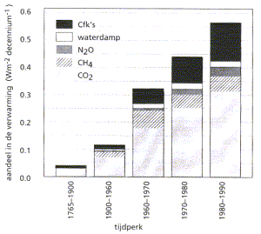
Het versterkte broeikaseffect
Wordt veroorzaakt door de extra broeikasgassen die als gevolg van menselijke activiteit bovenop het natuurlijk broeikaseffect komen.
Laatste 150 jaar systematische stijging van de verschillende broeikasgassen: methaan (CH4), koolstofdioxide (CO2) en stikstofoxide (N2O)
Concentratie wordt gemeten in parts per million (ppm)

Slide 8
Wat is nou de klimaatdiscussie?
Er bestaat een verband tussen de concentratie CO2 en de gemiddelde temperatuur op aarde → eens
Begint het met de stijging van de temperatuur of van de concentratie CO2? → oneens
International Panel of Climate Change (IPCC): stijging CO2 gehalte is oorzaak stijging temperatuur
Klimaatsceptici: stijging temperatuur is oorzaak stijging CO2 gehalte
Andere klimaatsceptici: aarde warmt helemaal niet op – opwarming heeft een ‘natuurlijke’ oorzaak

Slide 9
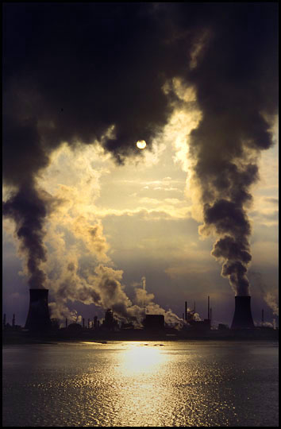
Oorzaken stijging CO2 gehalte
Grootschalige uitstoot CO2 door verbranding fossiele brandstoffen
Grootschalige kap of afbranden van bossen: verhoogt concentratie CO2 in de atmosfeer
Grootschalige kap of afbranden van bossen: minder omzetting van CO2 naar O2 (minder fotosynthese)

Slide 10
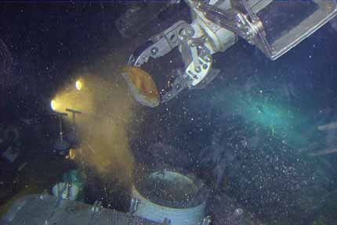
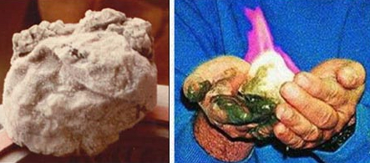
Gashydraten: in ijs gevangen methaan
In permafrost en op bodem van oceanen liggen grote hoeveelheden gashydraten
Bij zeer geringe stijging temperatuur komt methaan vrij
Mogelijk extra risico voor versterkt broeikaseffect

Slide 11
Gevaar: onomkeerbare spiraal
Klimaatwetenschappers waarschuwen voor drempel naar onomkeerbare spiraal
Daarna zet de klimaatverandering versterkt en onomkeerbaar door
Voorbeelden: opwarming zeewater (minder CO2), smeltende ijskappen (minder reflectie), meer waterdamp (groter broeikaseffect)

Slide 12
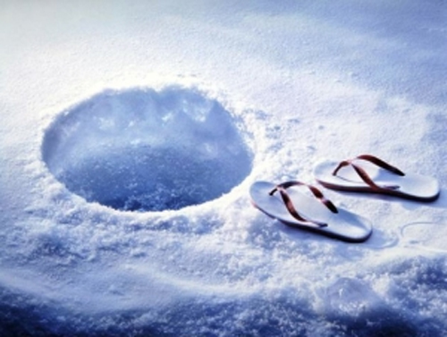
Andere mogelijke scenario’s
Oceaanwater heeft een vertragingseffect van 800 jaar
Meer wolkenvorming geeft meer afkoeling
Smeltende ijskappen verdunnen het zoutgehalte van de noordelijke ijszeeën: verschuiving van de Golfstroom en afkoeling van West Europa

Slide 13
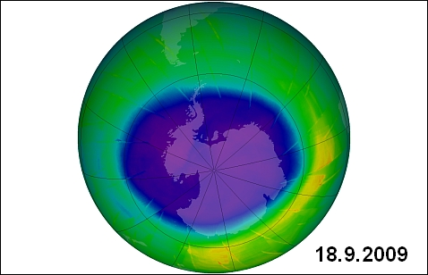
Ozongat: geen gevolg broeikaseffect
Ozongat wordt veroorzaakt door CFK’s (chloorfluorkoolwaterstoffen)
CFK is een broeikasgas, maar met klein effect
CFK’s breken óók ozon af, maar dat staat los van hun broeikaseffect
CFK’s zijn verboden sinds 1987 (Verdrag van Montreal)

